Slide 1
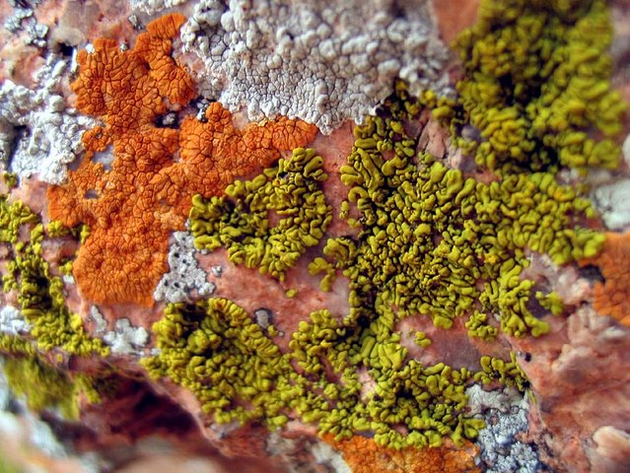
Лишайники (лат. Lichenes)
- Симбиотрофные организмы, состоящие из микобионтов (грибы) и фотобионтов (растения)
В отличие от паразитических грибов лихенизированные грибы не уничтожают фотоавтотрофных партнеров, от которых получают необходимые органические соединения

Slide 2
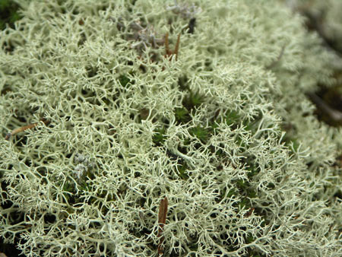
Строение
Слоевище лишайников обычно серого, светлого или темно-бурого цвета.
По внешнему виду талломы лишайников делятся на накипные, листоватые и кустистые.
Из известных видов грибов в образовании лишайников участвует около 20 %, в основном это аскомицеты (~98 %), остальное базидиомицеты (~0,4 %), некоторые из них, не имея полового размножения, формально относятся к дейтеромицетам.

Slide 3
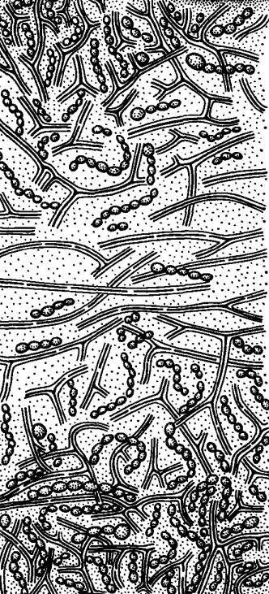
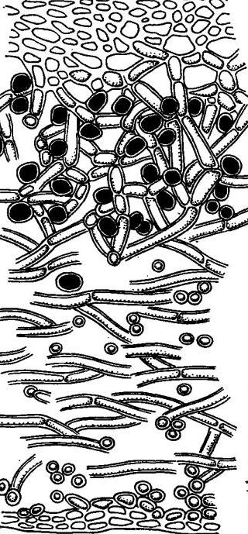
По анатомическому строению лишайники делят на гомео- и гетеромерные.
У гомеомерных лишайников слоевище представляет собой рыхлое сплетение гиф гриба, среди которых более или менее равномерно располагаются клетки или нити фикобионта.
Гетеромерное строение характеризуется наличием в слоевище дифференцированных слоев, каждый из которых выполняет определенную функцию: верхняя и нижняя кора — защитную, фотосинтезирующий слой участвует в процессе фотосинтеза и накапливает продукты ассимиляции, а сердцевина — в прикреплении таллома к субстрату и обеспечении аэрации фикобионта.

Slide 4
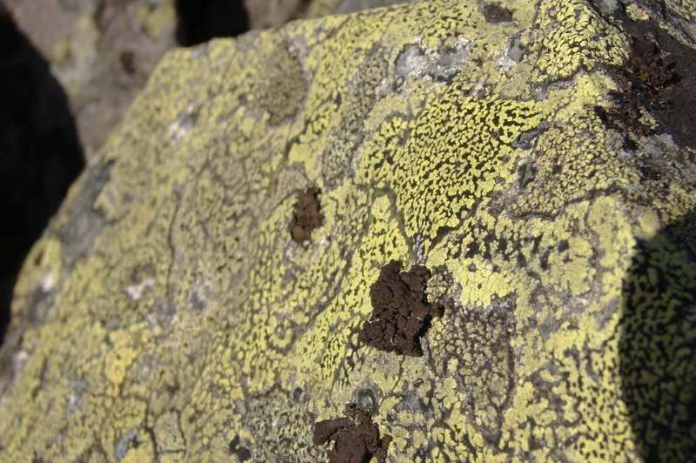
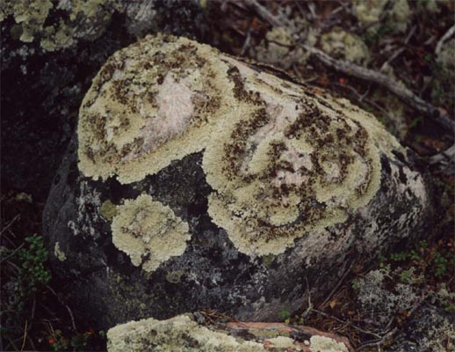
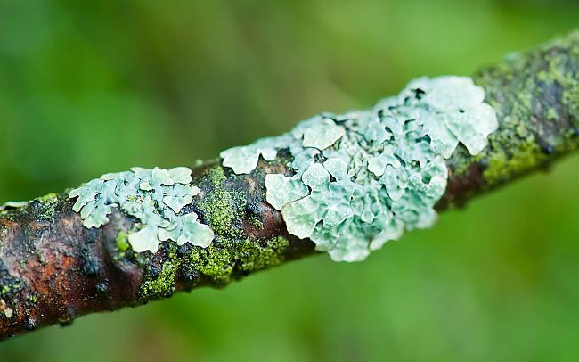
Накипные лишайники
Наиболее распространены накипные, или корковые, лишайники (около 80%), имеющие таллом в виде тонкой корочки, прочно срастающейся с субстратом и неотделимой от него.

Slide 5
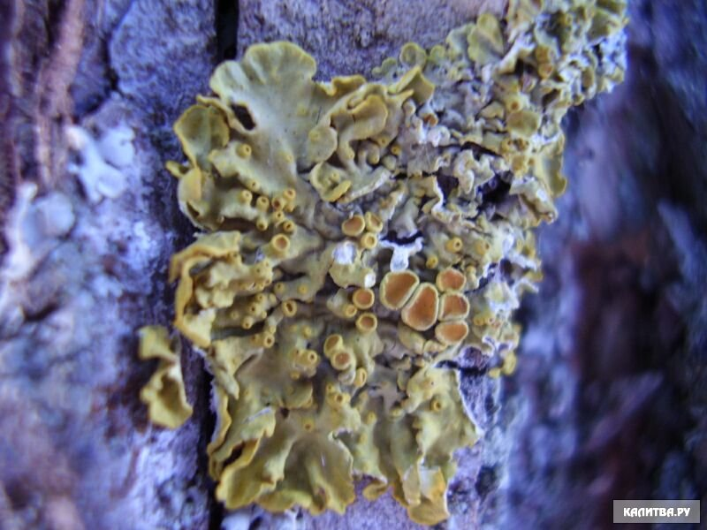
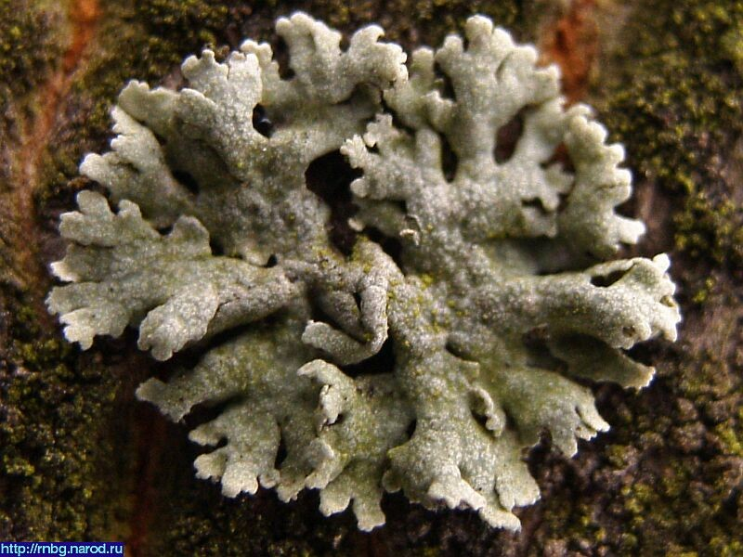
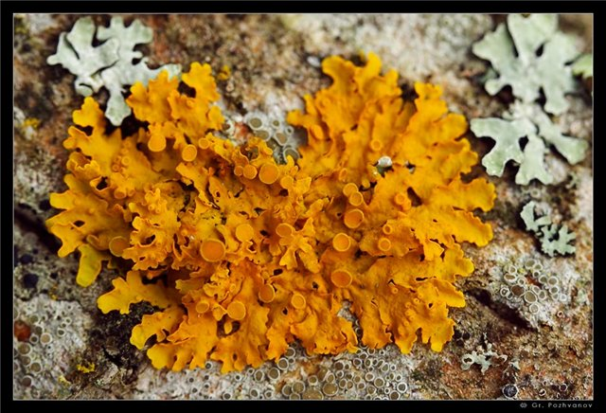
Листоватые лишайники
Более высокоорганизованные листоватые лишайники имеют вид чешуек или пластинок, прикрепляющихся к субстрату пучками гиф, называемых ризинами. Они разрастаются на камнях и коре деревьев.

Slide 6
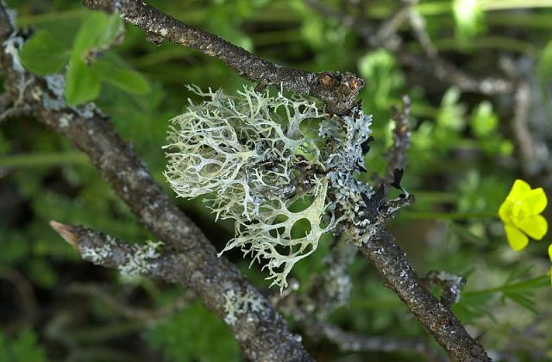
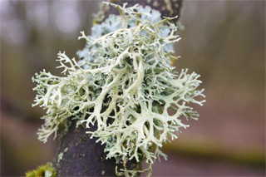
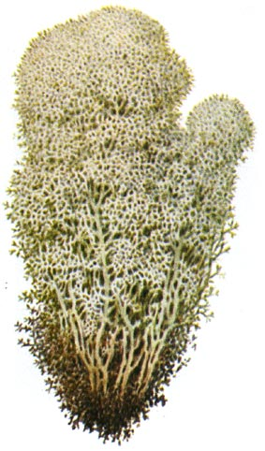
Кустистые лишайники
Кустистые лишайники представляют собой кустики, образованные тонкими ветвящимися нитями или стволиками, прикрепленными к субстрату лишь основанием.

Slide 7
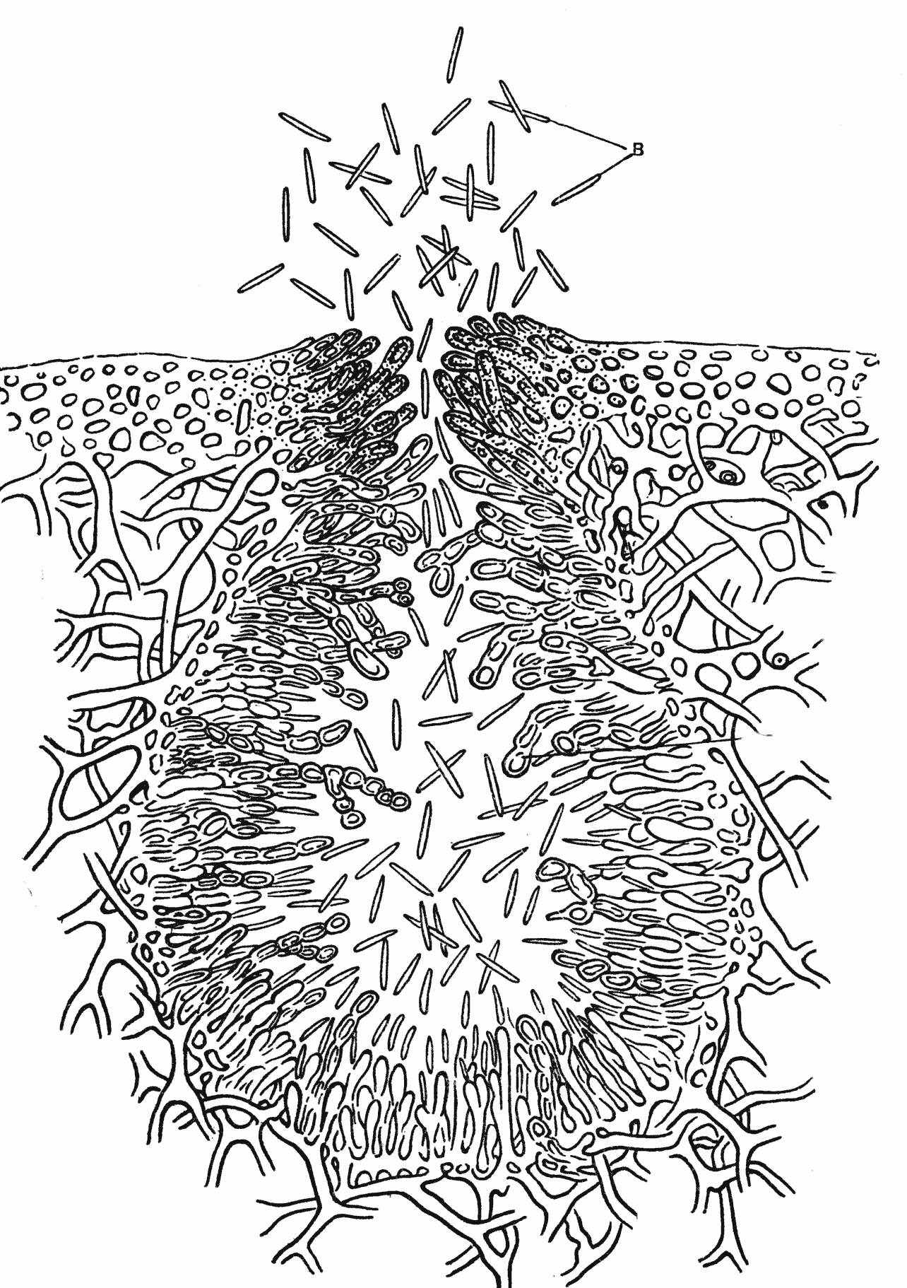
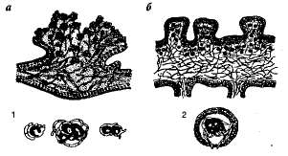
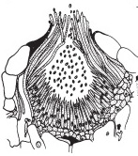

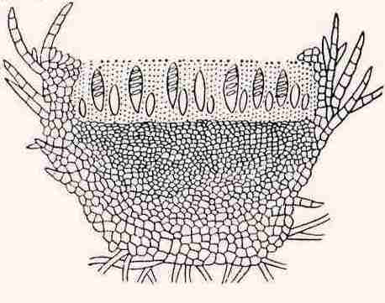
Размножение
Лишайники размножаются вегетативным, бесполым и половым путём.
Вегетативное - частями слоевища, а также особыми специализированными образованиями — соредиями и изидиями.
Бесполое – конидиями (неподвижные споры)
Половое (свойственно только микобионту) – плодовыми телами.
Выделяют клейстотеций(1), перитеций(2), апотеций(3).
конидии
1
2
3
1. Соредий 2. Изидий

Slide 8
Значение
Кормовым растением для северных оленей.
Употребляется в пищу
Некоторые из этих кислот обладают антибиотическим действием, например усниновая кислота, образуемая 70 видами лишайников. Это сильный антибиотик, который под названием «бинан» введен в медицинскую практику для лечения некоторых заболеваний и рекомендован к применению в ветеринарии.
Некоторые лишайниковые вещества действуют как стимуляторы, поднимающие тонус организма.
Из широко распространенного лишайника эверния сливовая («дубовый мох») извлечено вещество резиноид, обладающее ароматическими свойствами и являющееся хорошим закрепителем аромата.
Применяются как красители.
В наши дни, когда актуальнейшей проблемой стала борьба с загрязнением окружающей среды, лишайники могут сослужить человеку еще одну службу. Многие виды лишайников — хорошие индикаторы степени загрязненности воздуха. Вблизи больших промышленных городов они растут плохо и постепенно вымирают.

